Slide 1
Россия в XVIII-середине XIX вв.

Slide 2
Подумаем…
История — свидетель прошлого, свет истины, живая память, учитель жизни, вестник старины.
Цицерон
История — сокровищница наших деяний, свидетельница прошлого, пример и поучение для настоящего, предостережение для будущего.
Сервантес
Не знать истории — значит всегда быть ребенком.
Цицерон
Историческое деяние бывает закончено не только, когда оно свершилось, а лишь после того, как оно становится достоянием потомков.
Цвейг С.

Slide 3
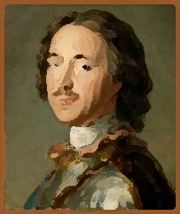
Какие у Вас возникают ассоциации?
Реформы флота;
Строительство Петербурга;
Указ о престолонаследии;
Северная война;
Окно в Европу.

Slide 4
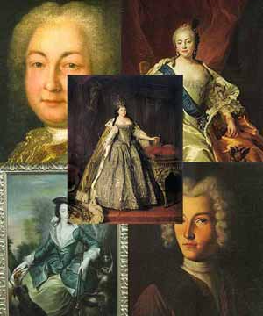
С чем связаны?
Борьба за престол;
Бироновщина;
Верховный тайный совет;
Смена правителей;
Фаворитизм.

Slide 5
Деление на группы:
Группа | Проблемный вопрос
Историки | В чем особенности периода дворцовых переворотов?
Аналитики | Каковы особенности правления Петра I и Екатерины II? В чем их сходства и различия?
Исследователи | Чем связана культура России с европейской культурой XVIII-середины XIX вв.?

Slide 6
Формы представления результатов:
Презентации
Публикации
Вики-статьи
Блоги
Документы совместного редактирования
Ленты времени
Ментальные карты

Slide 7
Этапы работы над проектом:
1 неделя. Знакомство с проектом, деление на группы, составление плана работы, распределение обязанностей в группе.
2 неделя. Сбор и обработка информации, самооценивание и взаимооценивание.
3 неделя. Оформление результатов работы, промежуточный отчет.
4 неделя: Защита работы, оценивание выполненных исследований по критериям.

